Slide 1
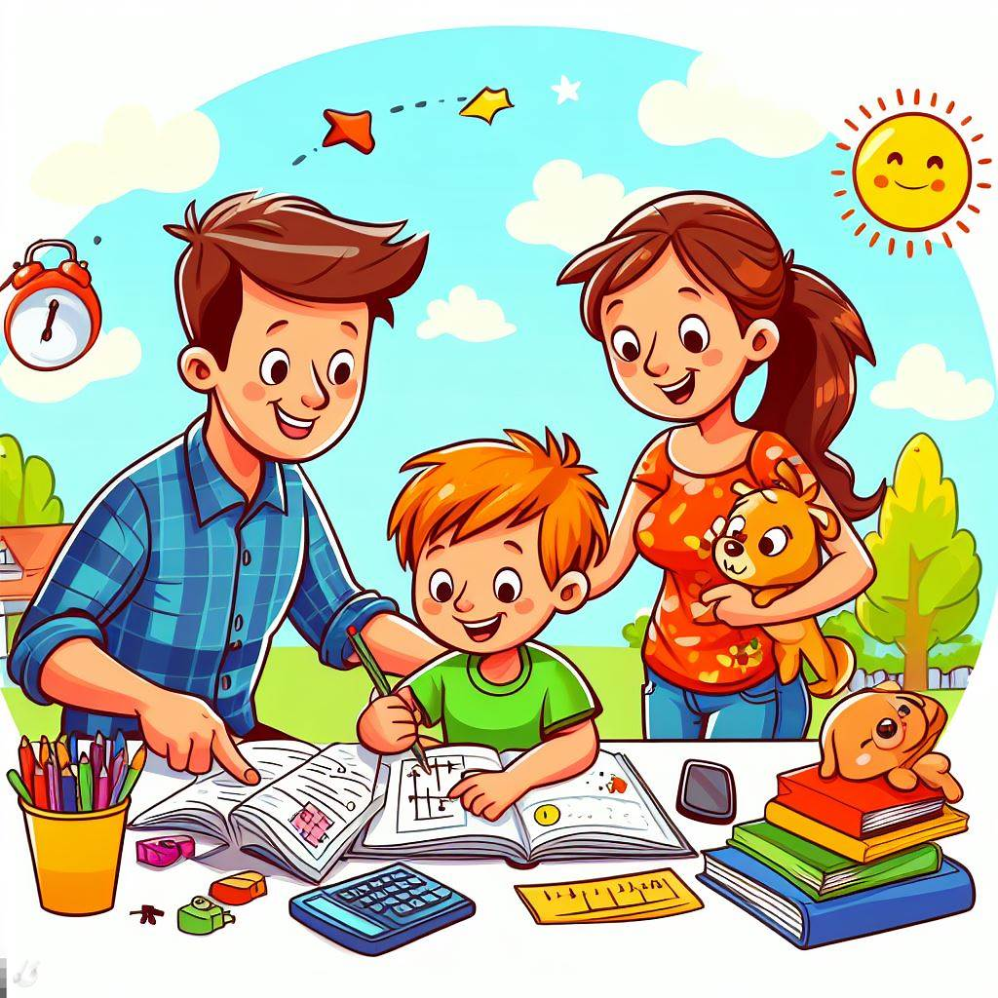
Навчання грамоти
Письмо
Післябукварний період
Урок 119
Складання розповіді
з поданих речень

Slide 2
Налаштування на урок
Доброго ранку – сонце привітне!
Доброго ранку – небо блакитне!
Доброго ранку – в небі пташки!
Доброго ранку – зелені дубки!
Доброго ранку – люди привітні!
Я всім бажаю,
щоб посмішки квітли!

Slide 3
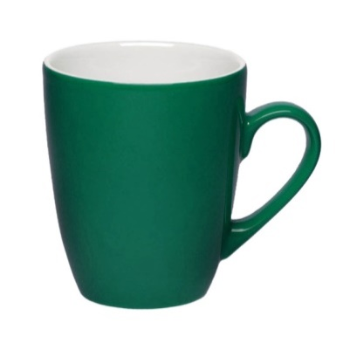
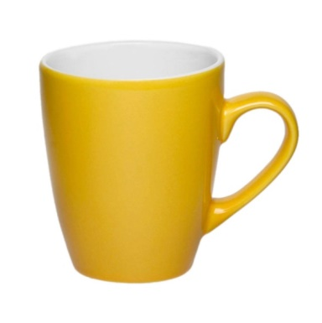
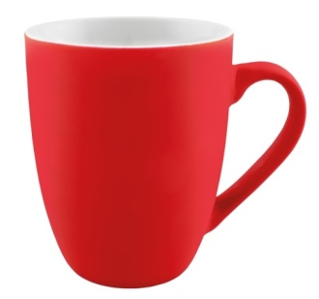
Емоційне налаштування.
Вправа «Чашка»
Поміркуй і вибери чашку, яка підкреслює твою силу
Творчість
Працездатність
Старанність

Slide 4
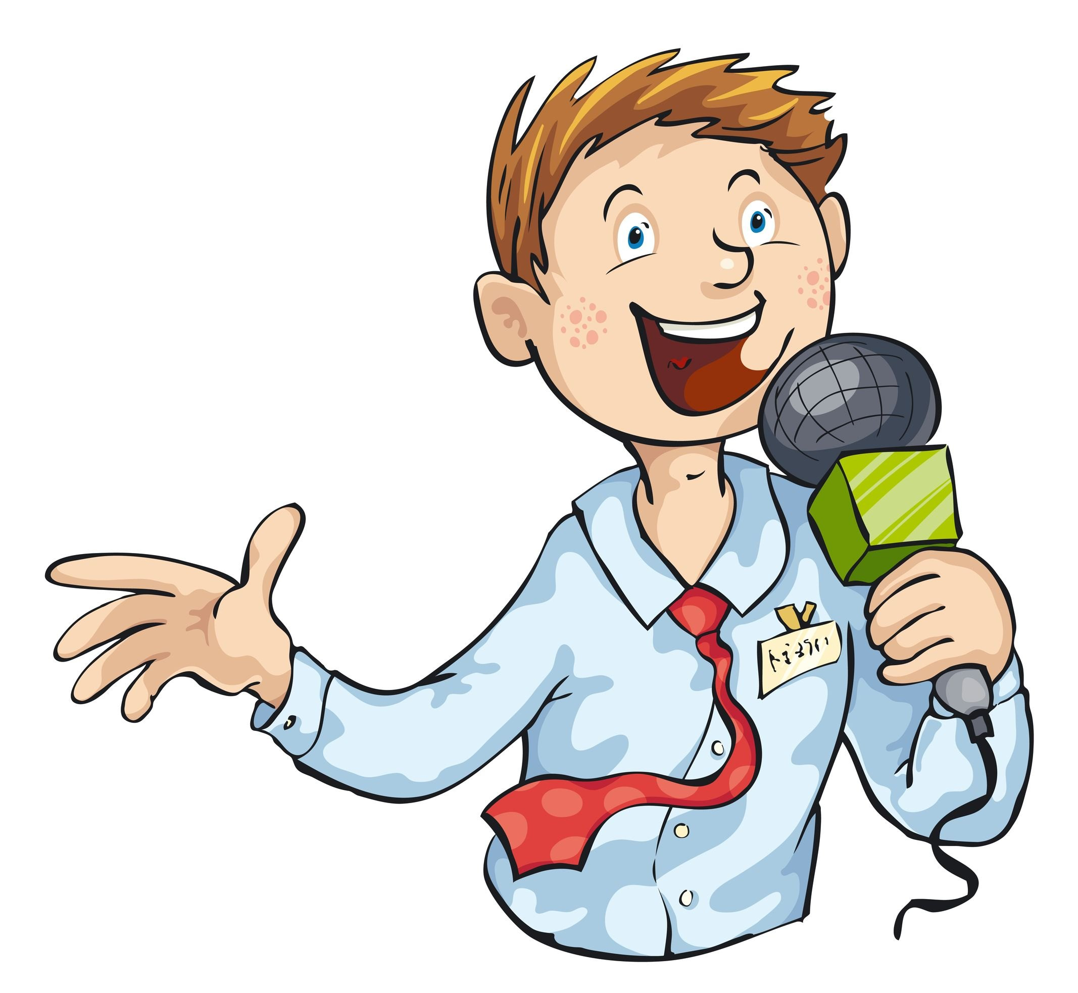
Вправа «Закінчи речення»
Речення виражає …
закінчену думку
Речення складається …
зі слів
Речення починається …
з великої літери
В кінці речення може стояти …
. ? !
Знак питання ставимо …
в кінці питального речення
Окличне речення закінчується
знаком оклику

Slide 5
Відгадай загадку
Дуже я потрібна всім:
І великим, і малим.
Всіх я розуму учу,
А сама завжди мовчу.
книжка
Які книжки бувають?
Великі й малі, старі й нові, товсті й тонкі, научні й художні.
А також пригодницькі, казкові, фантастичні і ще багато інших.
А де можна взяти книжку почитати безкоштовно?
Бібліотека
книгозбірня

Slide 6
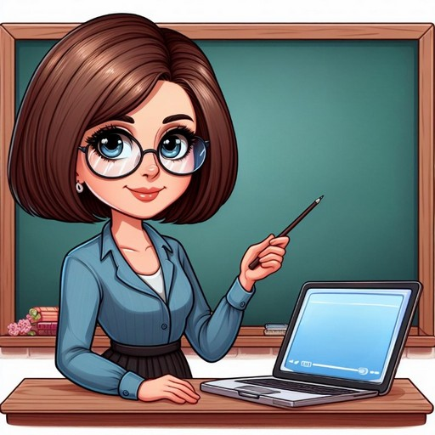
Повідомлення теми уроку
Сьогодні на уроці письма ми будемо вчитися відновлювати деформований текст про книжки; складати речення за поданим початком.

Slide 7
Допоможи Ґаджикові розташувати речення так, щоб вийшла розповідь. Познач цифрами порядок речень
Зроби каліграфічну розминку
3
2
1
Сторінка
56

Slide 8
Запиши складену з речень розповідь
Діти прийшли в бібліотеку. Юрко взяв книжку про пригоди.
А Оленка вибрала казки.
Поцікався в друзів, які книжки вони люблять читати. Де їх беруть?
Сторінка
56

Slide 9
Продовж речення — запиши, про що любиш читати ти і твій друг чи подружка
Я люблю читати про
Розкажи, яку книжку ти нещодавно прочитав чи прочитала. Про що в ній розповідається?
Сторінка
57

Slide 10
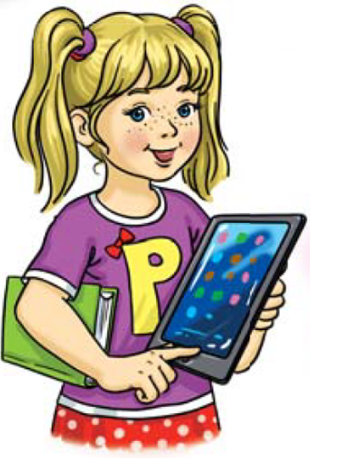
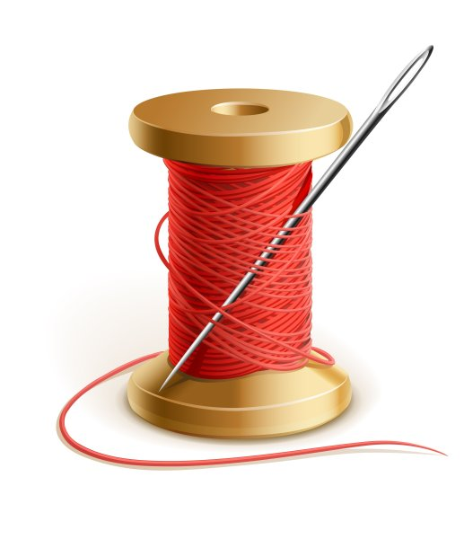
Розгадай ребус, і дізнаєшся про улюблене заняття Ґаджика
ж
т
к
Запиши речення. Поясни, як його розумієш
Книжка допомагає в житті.
Сторінка
57

Slide 11
Вправа «Мікрофон»
Що складали на уроці?
З чого складали розповідь?
Про що дізналися з розповіді?
Для чого існують бібліотеки?

Slide 12
Рефлексія
Обери смайл, яким визначиш свої емоції в кінці уроку
Завдання приносили радість
Завдання принесли втому
Здивувала інформація
Замріяне очікування кінця уроку

Slide 13
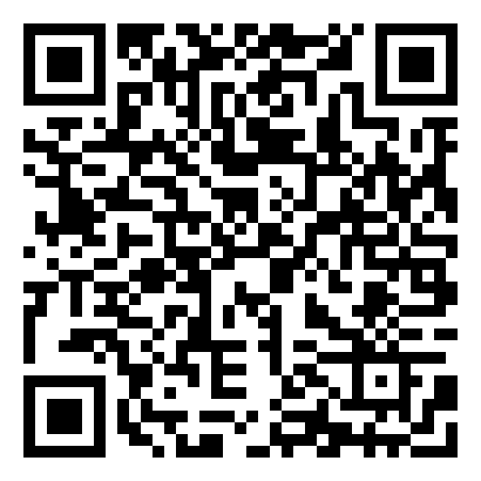
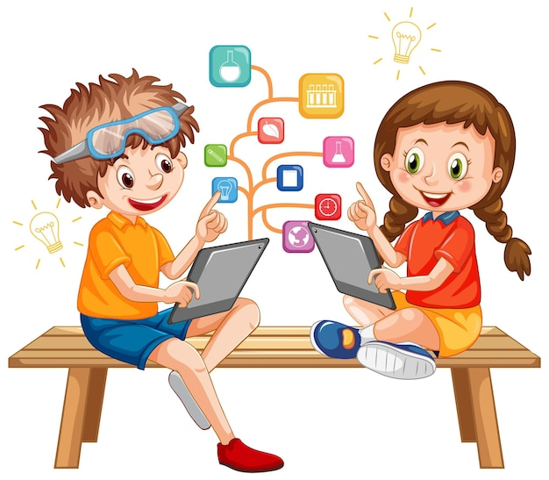
Online завдання
Відскануй QR-код або натисни жовтий круг!

Slide 14
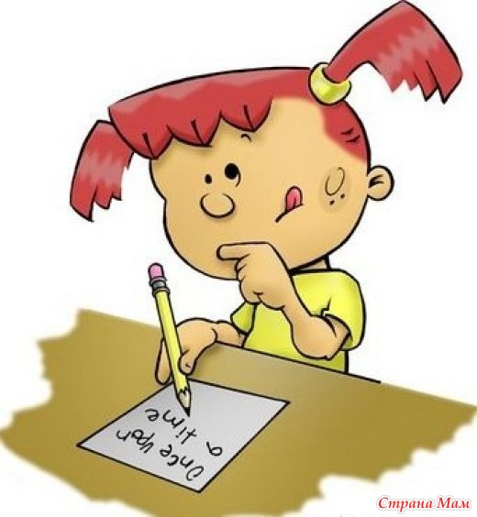
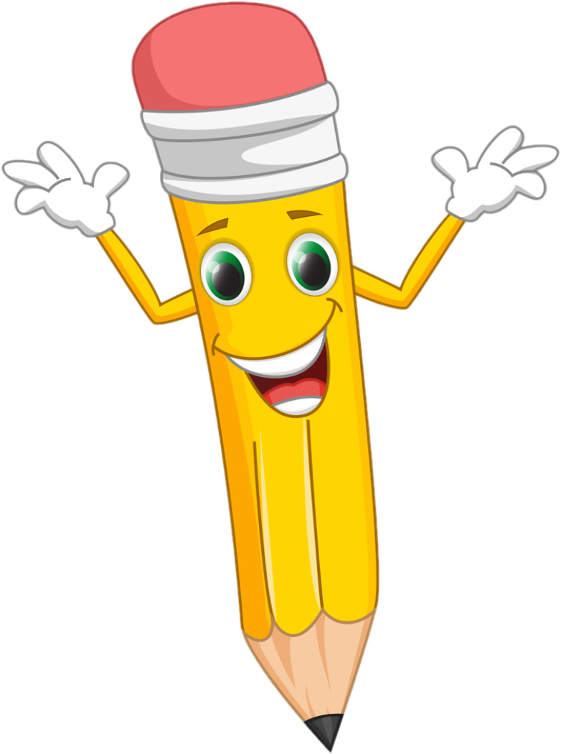
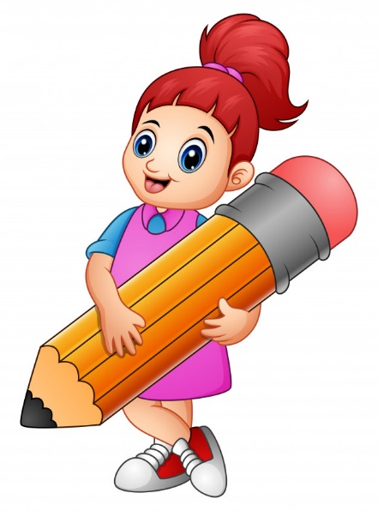
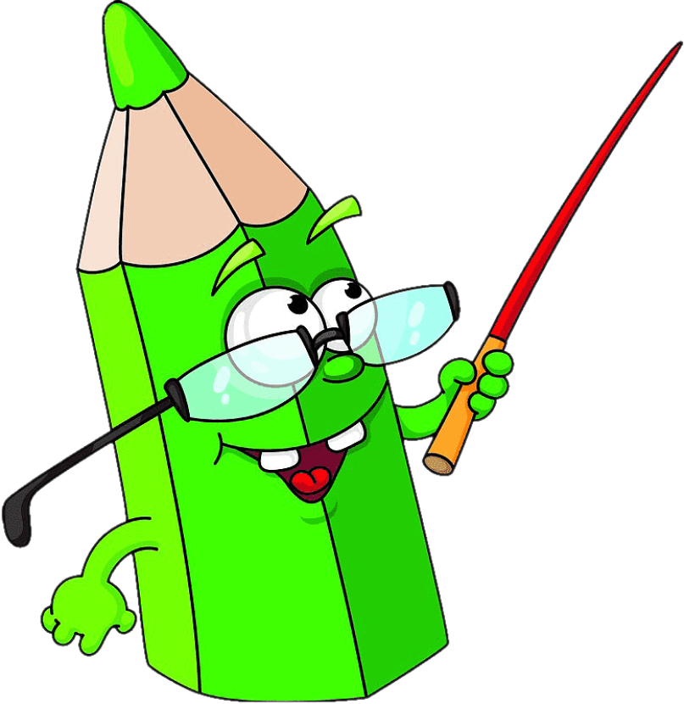
Обери з Букваря будь-які три речення та запиши їх

